Slide 1

Proyecto Límites, derivadas e integrales
(Etapa Desafío)

Slide 2

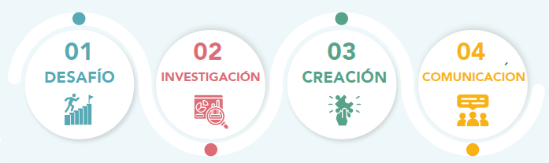
Trabajo en proyectos
Durante esta y siguientes clases abordaremos un proyecto. Esto implica entre otras cosas,
Trabajar en equipos
Definir un desafío
Investigar en torno al contexto de la situación
Diseñar y desarrollar soluciones al desafío planteado
Presentar y compartir sus soluciones a una audiencia
Notes:
tipo de fuente Calibri —> imagen del preview con hipervínculo al video

Slide 3
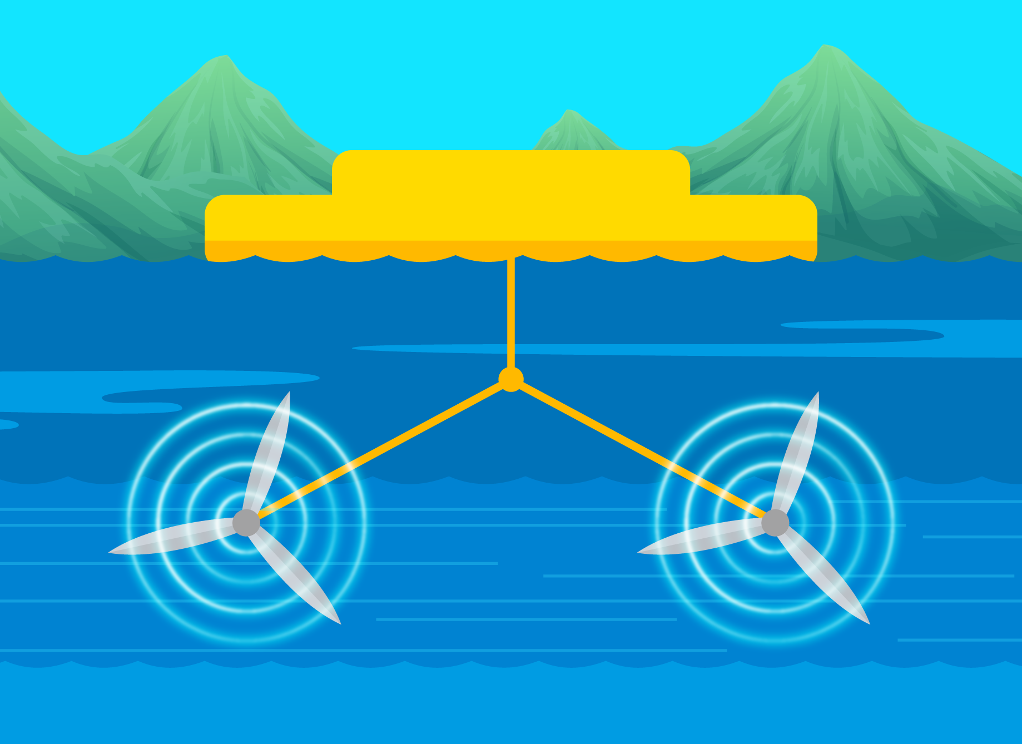
Video
Revisemos el video “Mareas”
*Imagen referencial de la situación
Notes:
Este momento está dedicado a que revisen la infografía de la situación, la que se puede descargar directamente desde la web de la situación.

Slide 4

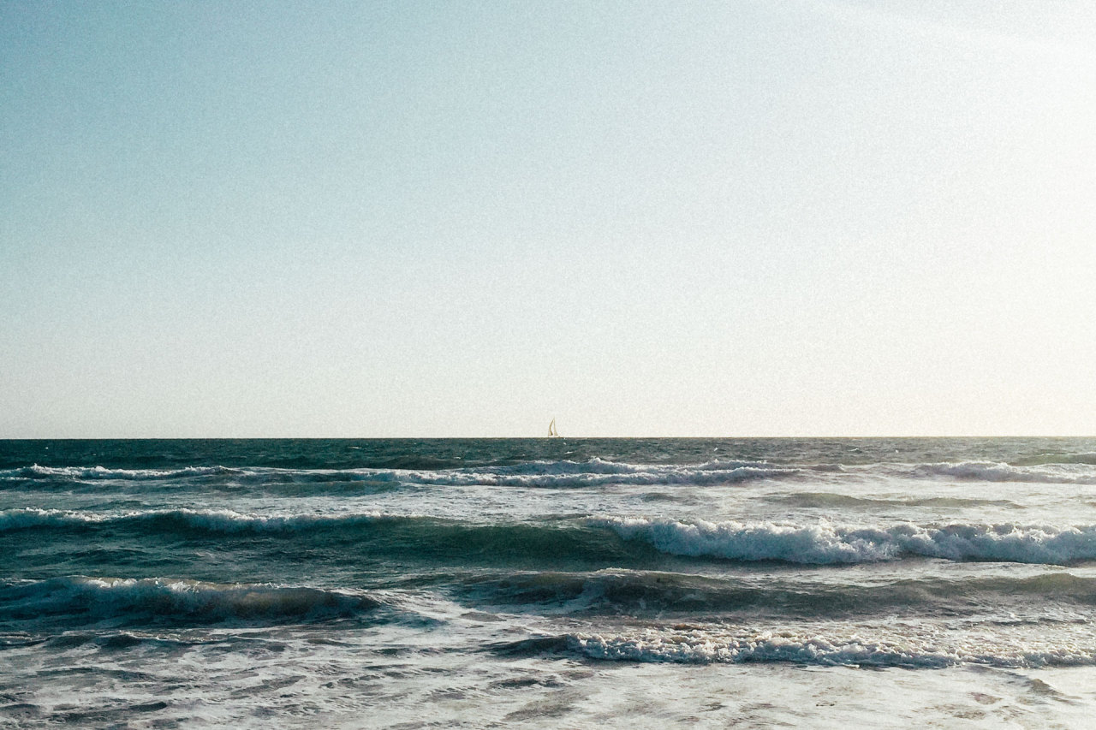
Reflexión
Discutan en sus grupos las siguientes preguntas,
¿Conocían la energía mareomotriz? ¿Por qué se considera una energía renovable?
¿Cuál es el potencial de Chile para aprovechar la energía del mar?
¿Cómo se aprovechan las mareas para producir energía?
¿Qué características creen ustedes que debe tener el lugar donde se instalen este tipo de generadores eléctricos?
¿Qué criterios creen que son necesarios para decidir dónde instalar este tipo de plantas de energía?
¿Por qué creen que no es un tipo de energía muy difundido en el país?

Slide 5
Desafío
¿Dónde ubicarías una planta de energía mareomotriz en la región del país donde viven? ¿Por qué?
En la siguiente etapa del proyecto, cada grupo deberá investigar en mayor profundidad en torno a los aspectos contextuales de este desafío, a fin de contar con información relevante que les permita responder esta pregunta

Slide 6
Proyecto 4°medio

Slide 7
Proyecto Límites, derivadas e integrales
(Etapa Investigación)

Slide 8
Recuerdo
En este proyecto, nos interesa responder al siguiente desafío,
¿Dónde ubicarías una planta de energía mareomotriz en la región del país donde viven?
¿Por qué?
Para poder abordar esta pregunta, es necesario comprender los aspectos contextuales que están involucrados en la situación planteada. Para ello, cada grupo deberá llevar a cabo una investigación.

Slide 9
Investigación respecto a las características de las mareas
¿Qué son las mareas?
¿Cuáles son las causas de las mareas?
¿Cómo varían las mareas a lo largo del tiempo?
¿Cómo se miden y registran las mareas?
¿Cuáles son los efectos de las mareas en el medio ambiente y la vida marina?
¿Cómo afectan las mareas a la actividad humana y a las comunidades costeras?
¿Qué son las corrientes de marea? ¿Cómo se relacionan con las variaciones del nivel del mar?

Slide 10

Investigación
Para dirigir su investigación, piensen en lo siguiente:
¿Cómo esta información se relaciona con la situación planteada?
¿Cómo esta información nos puede ayudar a resolver la pregunta de investigación?

Slide 11
Investigación respecto a las tecnologías
¿Qué tecnologías aprovechan el mar para generar energía? Describe brevemente sus principios de funcionamiento y describe sus impactos ambientales.
Respecto a la pregunta anterior, ¿Cuáles tecnologías que has investigado aprovechan las corrientes generadas por las mareas para producir electricidad? ¿De qué manera estas tecnologías convierten el movimiento del mar en electricidad? ¿Qué factores afectan la generación de energía en estas tecnologías?
¿Cómo funciona un generador de electricidad? Describan brevemente el principio de inducción electromagnética y expliquen cómo se relaciona a la generación de energía mareomotriz.
¿Qué es la energía cinética? ¿Cómo se relaciona con las tecnologías que han investigado?

Slide 12
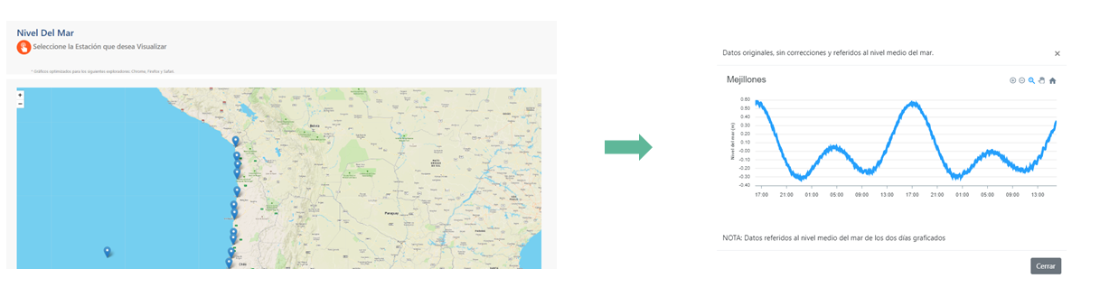
Investigación respecto a los datos disponibles
Para abordar el desafío, en este proyecto se utilizarán datos disponibles en la web del Servicio Hidrográfico y Oceanográfico de la Armada de Chile (SHOA).
Accedan a la página y seleccionen distintas estaciones para visualizar los datos relativos al nivel del mar.

Slide 13
Investigación respecto a los datos disponibles
¿Qué es el SHOA? ¿Cuáles son sus principales funciones?
¿Cómo mide el SHOA los cambios en el nivel del mar? ¿Cuántas estaciones de medición hay en el país?
Los datos referidos a los cambios en el nivel del mar que se obtienen en la web del SHOA ¿cuántos días de información incluyen?
Explica a qué variables corresponden los ejes verticales y horizontales en las curvas que se obtienen en la página del SHOA. En el caso del eje vertical, ¿cómo se interpreta un nivel del mar igual a cero ?

Slide 14

Investigación
Recuerden registrar sus principales hallazgos a partir de la investigación que han realizado.
¿Han encontrado otra información, adicional a las preguntas sugeridas, qué crean que es relevante para su trabajo?

Slide 15
Proyecto Límites, derivadas e integrales
(Etapa Creación)

Slide 16
Recuerdo
En este proyecto, debemos abordar el siguiente desafío,
¿Dónde ubicarías una planta de energía mareomotriz en la región del país donde viven?
¿Por qué?
Para poder responder a esta pregunta, cada grupo deberá analizar datos reales de las variaciones del nivel del mar, a fin de ajustar una función matemática que los describa, y usar este modelo para obtener una medida del valor promedio de la energía cinética asociada al sistema de mareas.
Notes:
tipo de fuente Calibri —> imagen del preview con hipervínculo al video

Slide 17
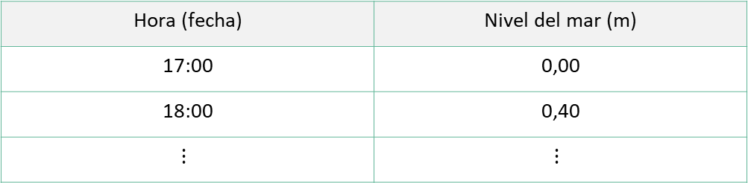
Obtención de datos relativos al nivel del mar
Usen los datos disponibles en la web del Servicio Hidrográfico y Oceanográfico de la Armada de Chile (SHOA) para registrar la variación del nivel del mar en al menos dos localizaciones de la región en donde viven. Para ambas localizaciones deben registrar la variación del nivel del mar a lo largo de un día (es decir, por 24 horas) tomando datos cada una hora.
Hora (fecha) | Nivel del mar (m)
17:00 | 0,00
18:00 | 0,40
$$⋮$$ | $$⋮$$
*tabla de ejemplo, no es necesario tomar las mismas horas
Grafiquen los datos que obtuvieron en el punto anterior por medio de una nube de puntos ¿Lograron capturar correctamente las variaciones del nivel del mar?
Notes:
tipo de fuente Calibri —> imagen del preview con hipervínculo al video

Slide 18
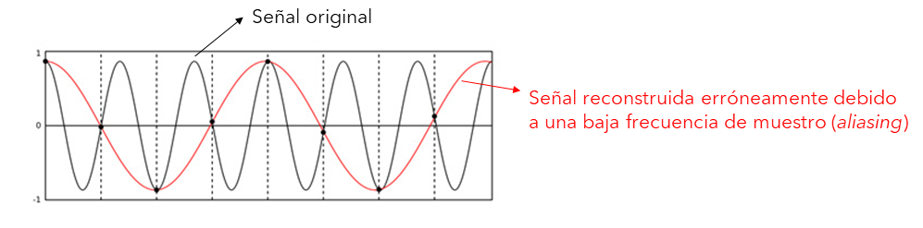
Obtención de datos relativos al nivel del mar
Observación frecuencia de muestreo
La frecuencia de muestreo sugerida (cada 1 hora) garantiza que se está capturando toda la información necesaria (amplitud, frecuencia y fase) para describir adecuadamente la curva original.
Notes:
tipo de fuente Calibri —> imagen del preview con hipervínculo al video

Slide 19

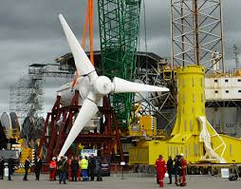
Observación
En función de su investigación y considerando que estamos trabajando con datos sobre relativos a los cambios del nivel del mar en el tiempo ¿Qué tipo de tecnología es factible utilizar en este contexto para abordar el desafío?
Dado los datos con los que contamos (variación del nivel del mar en el tiempo), solo podrán obtener información relevante para evaluar la instalación de plantas mareomotrices que aprovechen las corrientes de marea.
*turbina de corriente de marea
Notes:
tipo de fuente Calibri —> imagen del preview con hipervínculo al video

Slide 20
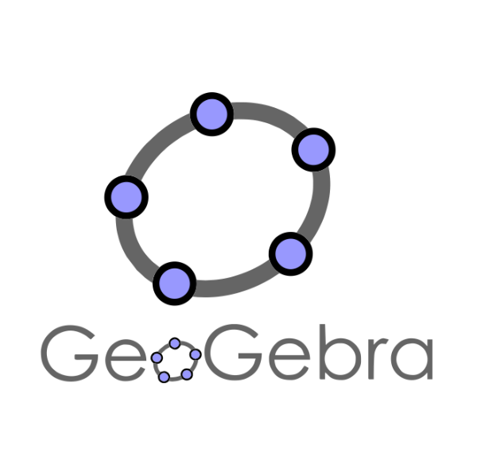
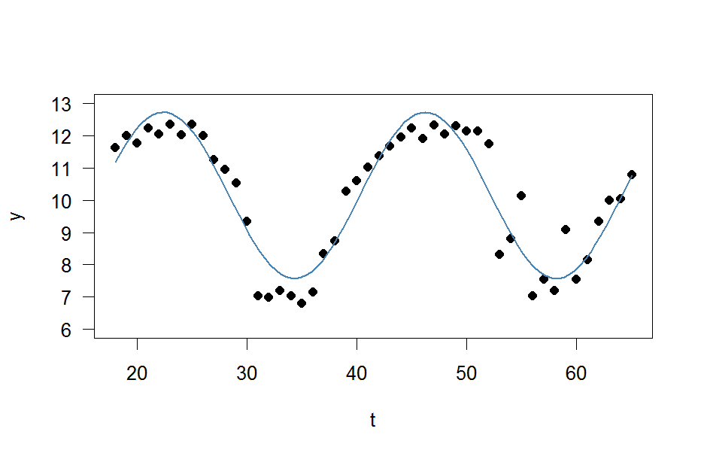

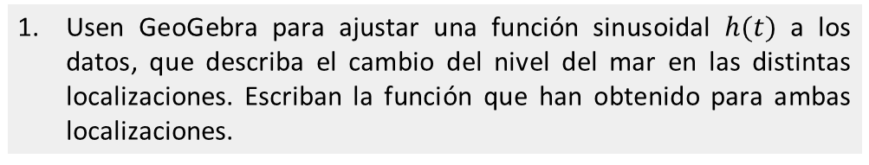
Obtención de la curva $h(t)$
Usen GeoGebra para ajustar una función sinusoidal $h(t)$ a los datos, que describa el cambio del nivel del mar en las distintas localizaciones. Escriban la función que han obtenido para ambas localizaciones.
*imagen solo referencial
Notes:
tipo de fuente Calibri —> imagen del preview con hipervínculo al video

Slide 21
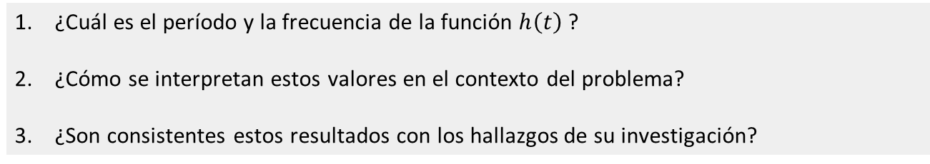
Obtención de la curva $h(t)$
Considerando las funciones que han encontrado, respondan las siguientes preguntas,
¿Cuál es el período y la frecuencia de la función $h\left(t\right)$ ?
¿Cómo se interpretan estos valores en el contexto del problema?
¿Son consistentes estos resultados con los hallazgos de su investigación?
Notes:
tipo de fuente Calibri —> imagen del preview con hipervínculo al video

Slide 22
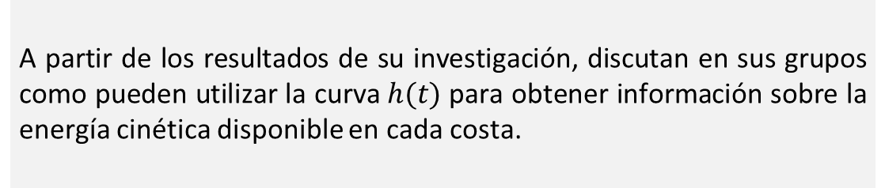
Energía cinética del sistema de mareas
A partir de los resultados de su investigación, discutan en sus grupos como pueden utilizar la curva $h(t)$ para obtener información sobre la energía cinética disponible en cada costa.
Notes:
tipo de fuente Calibri —> imagen del preview con hipervínculo al video

Slide 23
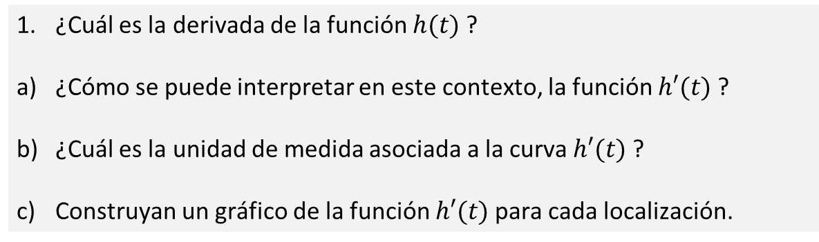
Energía cinética del sistema de mareas
Primera parte
¿Cuál es la derivada de la función $h(t)$ ?
    ¿Cómo se puede interpretar en este contexto, la función $h′(t)$ ?
    ¿Cuál es la unidad de medida asociada a la curva $h′(t)$ ?
    Construyan un gráfico de la función $h′(t)$ para cada localización.
Notes:
tipo de fuente Calibri —> imagen del preview con hipervínculo al video

Slide 24
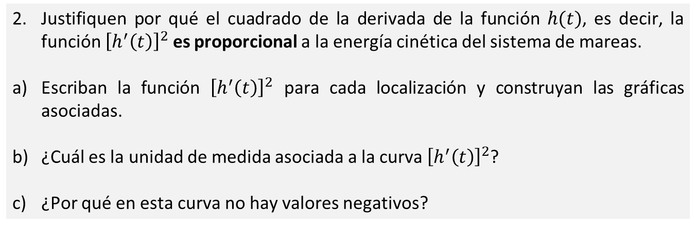
Energía cinética del sistema de mareas
Segunda parte
Justifiquen por qué el cuadrado de la derivada de la función $h(t)$, es decir, la función ${\left[h^{′}\left(t\right)\right]}^{2}$ es proporcional a la energía cinética del sistema de mareas.
    Escriban la función ${\left[h^{′}\left(t\right)\right]}^{2}$ para cada localización y construyan las gráficas asociadas.
    ¿Cuál es la unidad de medida asociada a la curva ${\left[h^{′}\left(t\right)\right]}^{2}$?
    ¿Por qué en esta curva no hay valores negativos?
Notes:
tipo de fuente Calibri —> imagen del preview con hipervínculo al video

Slide 25
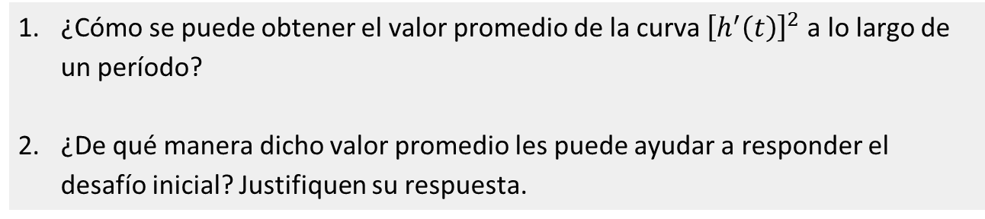
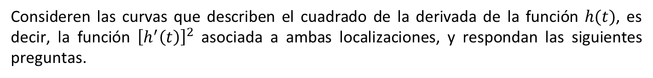
Valor promedio de la energía cinética del sistema de mareas
Consideren las curvas que describen el cuadrado de la derivada de la función $h(t)$, es decir, la función ${\left[h^{′}\left(t\right)\right]}^{2}$ asociada a ambas localizaciones, y respondan las siguientes preguntas.
¿Cómo se puede obtener el valor promedio de la curva ${\left[h^{′}\left(t\right)\right]}^{2}$ a lo largo de un período?
¿De qué manera dicho valor promedio les puede ayudar a responder el desafío inicial? Justifiquen su respuesta.
Notes:
tipo de fuente Calibri —> imagen del preview con hipervínculo al video

Slide 26
Proyecto Límites, derivadas e integrales
(Etapa Comunicación)

Slide 27

Comunicación
Un aspecto crucial del trabajo de proyecto es la comunicación de su desarrollo y resultados.
Notes:
tipo de fuente Calibri —> imagen del preview con hipervínculo al video

Slide 28

Recomendaciones
Su presentación o informe debe considerar al menos los siguientes puntos:
Explicitar el desafío que abordaron. En este caso, esto implica detallar cuáles costas de su región fueron las que escogieron para trabajar el proyecto.
Resultados de su investigación. En particular,
Descripción de las tecnologías que aprovechan el movimiento de las mareas para generar electricidad y cómo se relacionan con el concepto de energía cinética.
Descripción de las principales características de las mareas y los fenómenos físicos que las causan.
Descripción del proceso de obtención de datos de nivel del mar en las distintas costas.
continúa siguiente diapositiva …
Notes:
tipo de fuente Calibri —> imagen del preview con hipervínculo al video

Slide 29
Recomendaciones
Explicitar de qué manera ajustaron una curva analítica a los datos obtenidos y que describan su período y amplitud. Se espera que justifiquen porque dicha función es una función válida para modelar el fenómeno de interés.
Detallen la medida del valor promedio de la energía cinética disponible en cada localización y describan el procedimiento matemático realizado para obtenerlo.
Detallen la respuesta al desafío, argumento no sólo en la comparación de la energía cinética disponible, sino que también, en otros aspectos relevantes para el problema obtenidos en su investigación.
Conclusiones del trabajo realizado.
Notes:
tipo de fuente Calibri —> imagen del preview con hipervínculo al video

Slide 30
Recomendaciones
Para realizar su reflexión final, las siguientes preguntas pueden ser de ayuda:
¿Cuáles fueron las etapas del proyecto que desarrollamos? ¿Cuál de ellas fue la más desafiante?
¿Cómo la matemática me permitió resolver el desafío planteado?
¿Qué logramos realizar con este proyecto? ¿Cómo se conecta con el mundo real?
¿Qué aspectos podríamos mejorar del trabajo realizado como equipo?
Notes:
tipo de fuente Calibri —> imagen del preview con hipervínculo al video

Slide 31
Proyecto Límites, derivadas e integrales

